Slide 1
Brecha de género en Bogotá: resultados
-21,37%
-16,75%
Brecha incondicional
Mujeres respecto a hombres
Brecha condicional S5
Características observadas comunes
Los controles reducen la diferencia, pero no la eliminan. Su elección determina qué comparación interpretamos.
n = 14.763. Población representada ≈ 3.686.406 personas. Fuente: GEIH 2018, Bogotá.
1
Notes:
Recorrido principal. Tiempo orientativo: 1 a 2 minutos.
El resultado inicial compara medias geométricas del ingreso. La brecha condicional S5 compara observables comunes. Los factores fex_c representan la población cubierta de Bogotá. La brecha que queda no identifica discriminación causal.
Fuentes:
https://github.com/SebastianVela/BigData_Taller_1/blob/37b80b9fdfadaed31cada47698c354f0405120f7/punto2_brecha_genero/salidas/escalera_controles_fwl.csv
Los totales suman fex_c original. El IC del total no está disponible por información insuficiente del diseño. Los IC de estimadores usan la aproximación por personas del cuaderno.

Slide 2
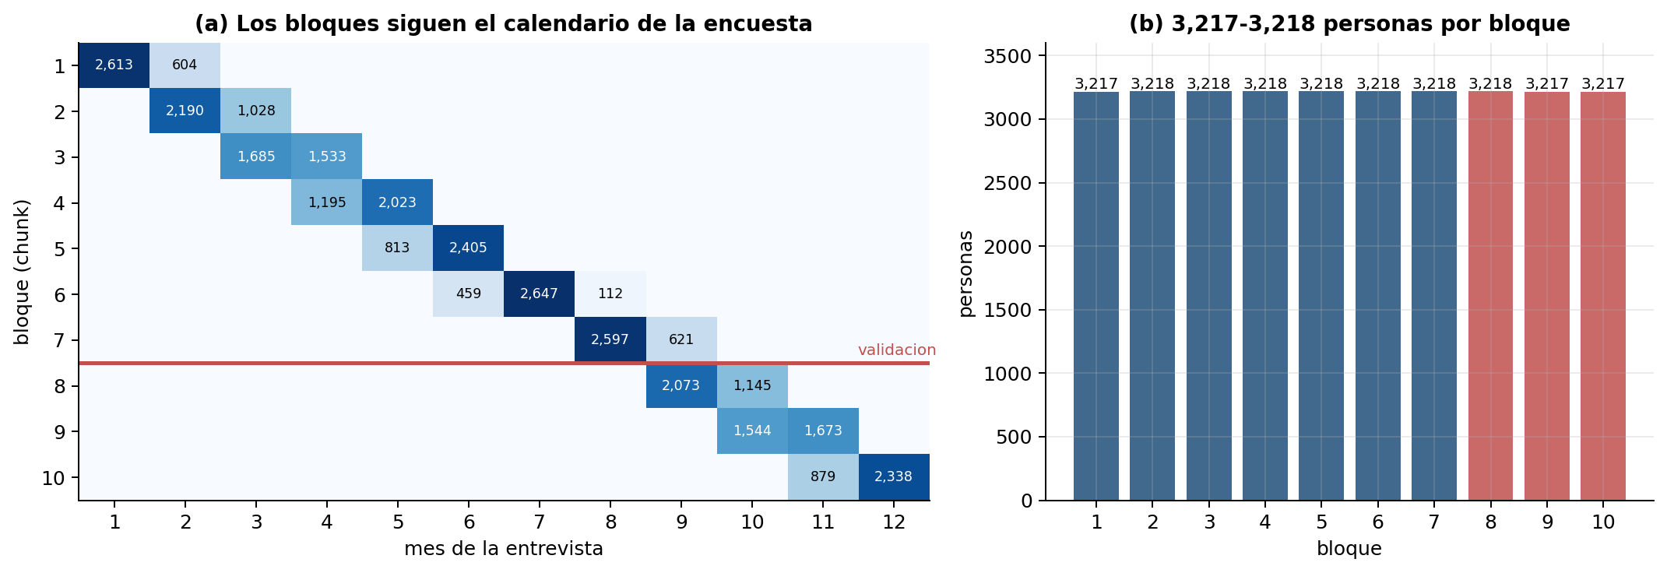

Slide 3
Anexo: muestra y población representada
$$n=\sum_{i}{1, }\overset{ˆ}{N}=\sum_{i}{w_{i}}, w_{i}={fex_c}_{i}$$
Población cubierta | Registros | Personas representadas
Base consolidada | 32.177 | 8.164.164
Ocupados de 18 años o más | 16.542 | 4.120.583
Ingreso positivo observado | 14.764 | 3.686.676
IC del total: no estimable con el diseño disponible. Faltan estratos, conglomerados completos o pesos replicados.
n = 14.764. Población representada ≈ 3.686.676 personas. Fuente: GEIH 2018, Bogotá.
3
Notes:
Anexo de consulta.
Los diez bloques contienen 32.177 registros. Se parte de ocupados de 18 años o más y se exige ingreso positivo observado para tomar logaritmos. No se imputan ingresos ni se recortan extremos en la muestra principal. Los factores suman la población cubierta, sin corregir automáticamente la no respuesta.
Fuentes:
https://github.com/SebastianVela/BigData_Taller_1/blob/37b80b9fdfadaed31cada47698c354f0405120f7/datos/auditoria/poblacion_ambitos.csv
Los totales suman fex_c original. El IC del total no está disponible por información insuficiente del diseño. Los IC de estimadores usan la aproximación por personas del cuaderno.
LaTeX de referencia:
n=\sum_i 1,\quad\hat N=\sum_i w_i,\quad w_i=\mathrm{fex\_c}_i

Slide 4
Educación y horas motivan controles distintos
Característica | Hombres | Mujeres
Edad media | 38,81 | 38,54
Años de educación | 11,09 | 11,65
Horas totales trabajadas | 50,47 | 44,75
Educación terciaria (%) | 36,97 | 45,08
Registros | 7.774 | 6.989
Personas representadas | 1.957.870 | 1.728.536
n = 14.763. Población representada ≈ 3.686.406 personas. Fuente: GEIH 2018, Bogotá.
4
Notes:
Recorrido principal. Tiempo orientativo: 1 a 2 minutos.
Las mujeres ocupadas tienen más educación formal y trabajan menos horas en promedio. Estos contrastes justifican separar capital humano de intensidad laboral. Son descriptivas con fex_c. Las medias no aíslan efectos causales.
Fuentes:
https://github.com/SebastianVela/BigData_Taller_1/blob/37b80b9fdfadaed31cada47698c354f0405120f7/punto2_brecha_genero/salidas/descriptivas_sexo.csv
Los totales suman fex_c original. El IC del total no está disponible por información insuficiente del diseño. Los IC de estimadores usan la aproximación por personas del cuaderno.

Slide 5
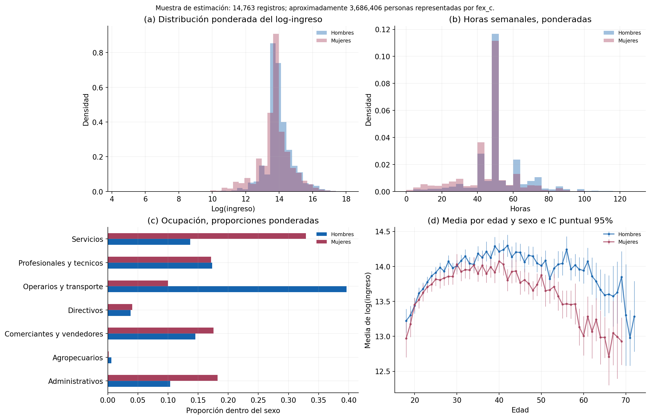
5
Notes:
Recorrido principal. Tiempo orientativo: 1 a 2 minutos.
Medias incondicionales respecto a otros atributos dentro de cada celda edad y sexo. Se muestran celdas con al menos 15 registros. IC 95% puntuales aproximados de cada media, no intervalos individuales. Los límites no forman una banda simultánea.
Fuentes:
https://github.com/SebastianVela/BigData_Taller_1/blob/37b80b9fdfadaed31cada47698c354f0405120f7/punto2_brecha_genero/salidas/medias_edad_sexo.csv
Los totales suman fex_c original. El IC del total no está disponible por información insuficiente del diseño. Los IC de estimadores usan la aproximación por personas del cuaderno.

Slide 6
Anexo: FWL
Paso | Regresión | Resultado
1 | log(w) ~ controles | Ỹ
2 | Female ~ controles | Femalẽ
3 | Ỹ ~ Femalẽ | β̂FemaleFWL
Full | log(w) ~ Female + controles | β̂FemaleOLS
$$\text{(}\text{β}\text{)}\text{​FemaleFWL} \text{​=}\text{ (}\text{β}\text{)}\text{​FemaleOLS}\text{ =}\text{−0,1833}\text{​}$$
La brecha condicional se identifica a partir de la variación en género que queda después de remover las diferencias observables capturadas por los controles de S5.
n = 14.763. Población representada ≈ 3.686.406 personas. Fuente: GEIH 2018, Bogotá.
6
Notes:
Anexo de consulta.
Los diez bloques contienen 32.177 registros. Se parte de ocupados de 18 años o más y se exige ingreso positivo observado para tomar logaritmos. No se imputan ingresos ni se recortan extremos en la muestra principal. Los factores suman la población cubierta, sin corregir automáticamente la no respuesta.
Fuentes:
https://github.com/SebastianVela/BigData_Taller_1/blob/37b80b9fdfadaed31cada47698c354f0405120f7/datos/auditoria/poblacion_ambitos.csv
Los totales suman fex_c original. El IC del total no está disponible por información insuficiente del diseño. Los IC de estimadores usan la aproximación por personas del cuaderno.
LaTeX de referencia:
n=\sum_i 1,\quad\hat N=\sum_i w_i,\quad w_i=\mathrm{fex\_c}_i

Slide 7
Los controles definen la comparación de ingresos
$$y_{i}=α+δF_{i}+u_{i}, brecha=100[exp(\overset{ˆ}{δ})−1]$$
$$y_{i}=δF_{i}+W_{i}′γ+u_{i}$$
F = 1 para mujeres
W incluye constante y los controles de la especificación. S5 compara capital humano e inserción laboral.
La interpretación requiere cuidado
Ocupación, vínculo y horas pueden reflejar mecanismos de la propia desigualdad.
n = 14.763. Población representada ≈ 3.686.406 personas. Fuente: GEIH 2018, Bogotá.
7
Notes:
Recorrido principal. Tiempo orientativo: 1 a 2 minutos.
S0 mide la diferencia media ponderada de log ingresos. S5 controla edad cuadrática, educación, horas, vínculo, formalidad, tamaño de firma y grupo de ocupación. Educación aproxima capital humano. Horas mide intensidad. Vínculo y ocupación pueden mediar desigualdades previas, por lo que serían malos controles para algunos objetivos causales.
Fuentes:
https://github.com/SebastianVela/BigData_Taller_1/blob/37b80b9fdfadaed31cada47698c354f0405120f7/punto2_brecha_genero/salidas/escalera_controles_fwl.csv
Los totales suman fex_c original. El IC del total no está disponible por información insuficiente del diseño. Los IC de estimadores usan la aproximación por personas del cuaderno.
LaTeX de referencia:
y_i=\alpha+\delta F_i+u_i,\quad\mathrm{brecha}=100[\exp(\hat\delta)-1]
LaTeX de referencia:
y_i=\delta F_i+W_i'\gamma+u_i

Slide 8
La escalera de controles cambia la brecha
Modelo | β de Female | Brecha (%) | EE HC1 | EE bootstrap | R² pond.
S0 | -0,2405 | -21,37 | 0,0152 | 0,0159 | 0,018
S1 | -0,2603 | -22,92 | 0,0147 | 0,0154 | 0,073
S2 | -0,3220 | -27,53 | 0,0132 | 0,0136 | 0,267
S3 | -0,2119 | -19,10 | 0,0119 | 0,0125 | 0,410
S4 | -0,1989 | -18,04 | 0,0113 | 0,0119 | 0,503
S5 | -0,1833 | -16,75 | 0,0115 | 0,0116 | 0,553
S6 | -0,1652 | -15,22 | 0,0126 | 0,0129 | 0,583
S7 | -0,1317 | -12,34 | 0,0117 | 0,0120 | 0,632
S0: sin controles. S1: + edad. S2: + educación. S3: + horas.
S4: + vínculo, formalidad y tamaño. S5: + grupo ocupacional.
S6: reemplaza grupo por oficio. S7: + estrato y jefatura.
n = 14.763. Población representada ≈ 3.686.406 personas. Fuente: GEIH 2018, Bogotá.
8
Notes:
Recorrido principal. Tiempo orientativo: 1 a 2 minutos.
Todas las especificaciones usan las mismas 14.763 filas y fex_c. EE analítico HC1 y bootstrap por filas. B=500 por modelo y 1.000 en S5. Semilla 2026. La escalera es acumulativa. El R cuadrado ponderado mide ajuste interno, no validez causal.
Fuentes:
https://github.com/SebastianVela/BigData_Taller_1/blob/37b80b9fdfadaed31cada47698c354f0405120f7/punto2_brecha_genero/salidas/escalera_controles_fwl.csv
Los totales suman fex_c original. El IC del total no está disponible por información insuficiente del diseño. Los IC de estimadores usan la aproximación por personas del cuaderno.

Slide 9
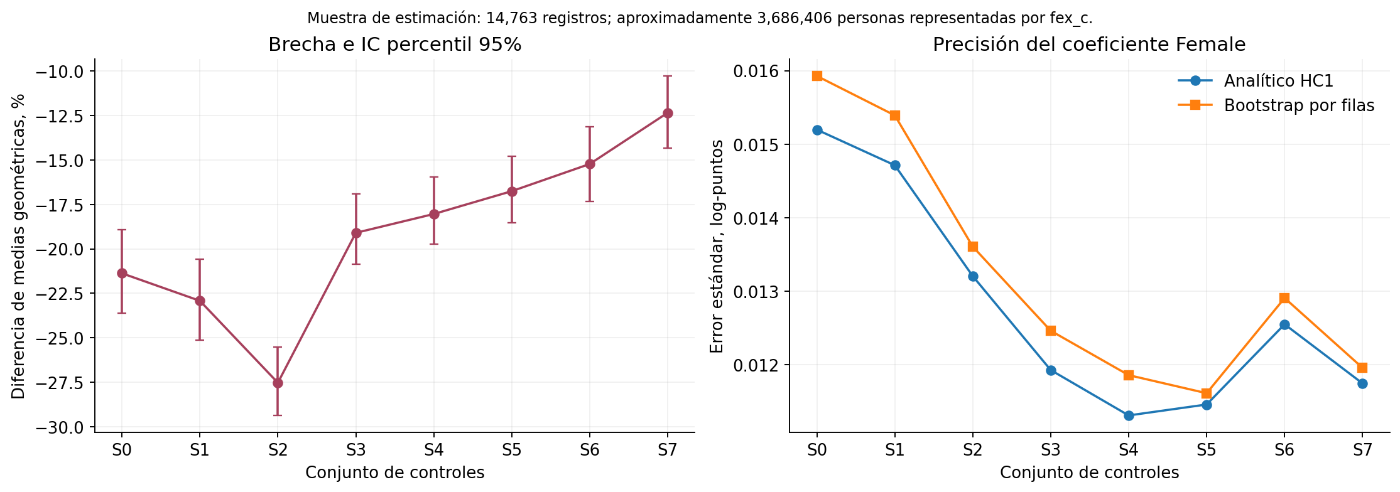
Modelos
S0: sin controles.
S1: + edad.
S2: + educación.
S3: + horas.
S4: + vínculo, formalidad y tamaño.
S5: + grupo ocupacional.
S6: reemplaza grupo por oficio.
S7: + estrato y jefatura.
Mejor modelo: S5

Slide 10
Las interacciones permiten perfiles distintos por sexo
$$y_{i}=α+β_{1}A_{i}+β_{2}A_{i}^{2}+δF_{i}+θ_{1}F_{i}A_{i}+θ_{2}F_{i}A_{i}^{2}+Z_{i}′γ+u_{i}$$
$${\overset{ˆ}{A}}_{H}^{∗}=−\frac{{\overset{ˆ}{β}}_{1}}{2{\overset{ˆ}{β}}_{2}}, {\overset{ˆ}{A}}_{M}^{∗}=−\frac{{\overset{ˆ}{β}}_{1}+{\overset{ˆ}{θ}}_{1}}{2({\overset{ˆ}{β}}_{2}+{\overset{ˆ}{θ}}_{2})}$$
$$\overset{ˆ}{δ}(A)=\overset{ˆ}{δ}+{\overset{ˆ}{θ}}_{1}A+{\overset{ˆ}{θ}}_{2}A^{2}$$
n = 14.763. Población representada ≈ 3.686.406 personas. Fuente: GEIH 2018, Bogotá.
10
Notes:
Recorrido principal. Tiempo orientativo: 1 a 2 minutos.
La especificación de perfiles agrega Female por edad y Female por edad al cuadrado a S5. El coeficiente aislado de Female ya no es una brecha constante. La brecha depende de la edad. Los controles restantes se fijan en medias ponderadas comunes.
Fuentes:
https://github.com/SebastianVela/BigData_Taller_1/blob/37b80b9fdfadaed31cada47698c354f0405120f7/punto2_brecha_genero/salidas/picos_por_sexo.csv
https://github.com/SebastianVela/BigData_Taller_1/blob/37b80b9fdfadaed31cada47698c354f0405120f7/punto2_brecha_genero/salidas/perfiles_por_sexo.csv
Los totales suman fex_c original. El IC del total no está disponible por información insuficiente del diseño. Los IC de estimadores usan la aproximación por personas del cuaderno.
LaTeX de referencia:
y_i=\alpha+\beta_1 A_i+\beta_2 A_i^2+\delta F_i+\theta_1 F_i A_i+\theta_2 F_i A_i^2+Z_i'\gamma+u_i
LaTeX de referencia:
\hat A_H^*=-\frac{\hat\beta_1}{2\hat\beta_2},\quad\hat A_M^*=-\frac{\hat\beta_1+\hat\theta_1}{2(\hat\beta_2+\hat\theta_2)}
LaTeX de referencia:
\hat\delta(A)=\hat\delta+\hat\theta_1 A+\hat\theta_2 A^2

Slide 11
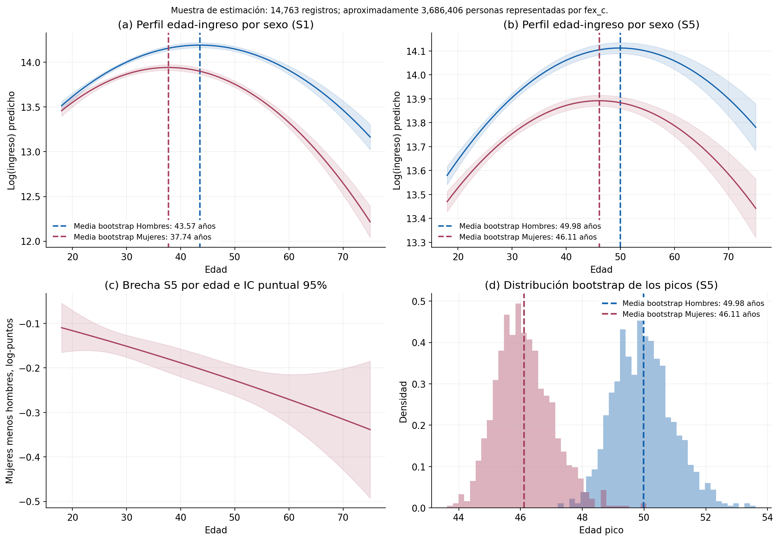
Los perfiles ajustados conservan diferencias por sexo
11
Notes:
Recorrido principal. Tiempo orientativo: 1 a 2 minutos.
Panel a S1: sólo edad, sexo e interacciones. Panel b S5: añade los controles preferidos. Las líneas verticales indican la media bootstrap del pico de cada sexo, con B=1.000. No son la edad pico de la curva original. Los intervalos percentiles aparecen en la diapositiva siguiente.
Fuentes:
https://github.com/SebastianVela/BigData_Taller_1/blob/37b80b9fdfadaed31cada47698c354f0405120f7/punto2_brecha_genero/salidas/perfiles_por_sexo.csv
https://github.com/SebastianVela/BigData_Taller_1/blob/37b80b9fdfadaed31cada47698c354f0405120f7/punto2_brecha_genero/salidas/picos_por_sexo.csv
Los totales suman fex_c original. El IC del total no está disponible por información insuficiente del diseño. Los IC de estimadores usan la aproximación por personas del cuaderno.

Slide 12
Los picos S5 tienen intervalos de incertidumbre
Sexo | Pico (años) | IC 95% percentil | Media bootstrap | Personas
Hombres | 49,87 | [48,27, 52,03] | 49,98 | 1.957.870
Mujeres | 46,05 | [44,55, 48,02] | 46,11 | 1.728.536
El modelo ajusta ambos sexos conjuntamente. Los factores representan 1.957.870 hombres y 1.728.536 mujeres.
n = 14.763. Población representada ≈ 3.686.406 personas. Fuente: GEIH 2018, Bogotá.
12
Notes:
Recorrido principal. Tiempo orientativo: 1 a 2 minutos.
Picos del modelo conjunto con interacciones. Los intervalos percentiles proceden de 1.000 réplicas que conservan pesos por fila. La superposición de intervalos no es una prueba formal de igualdad de picos. Para probar diferencias se requiere la distribución conjunta de la diferencia.
Fuentes:
https://github.com/SebastianVela/BigData_Taller_1/blob/37b80b9fdfadaed31cada47698c354f0405120f7/punto2_brecha_genero/salidas/picos_por_sexo.csv
Los totales suman fex_c original. El IC del total no está disponible por información insuficiente del diseño. Los IC de estimadores usan la aproximación por personas del cuaderno.

Slide 13
La brecha resume desigualdades, no una causa única
Qué aprendimos
La brecha pasa de −21,37% a −16,75% al comparar observables comunes.
La forma del perfil varía por sexo y por especificación.
Para la DIAN, el ingreso predicho en S5 es máximo en hombres cerca de los 49,9 años (IC 95% del pico: [48,27, 52,03]). Es un patrón descriptivo, no evidencia de subreporte individual.
n = 14.763. Población representada ≈ 3.686.406 personas. Fuente: GEIH 2018, Bogotá.
13
Notes:
Recorrido principal. Tiempo orientativo: 1 a 2 minutos.
Cerrar el recorrido principal. Los controles explican parte de la diferencia observada. Interpretar la parte restante requiere supuestos que el ejercicio no identifica. El uso tributario debe evitar convertir diferencias de género en evidencia automática de subreporte.
Fuentes:
https://github.com/SebastianVela/BigData_Taller_1/blob/37b80b9fdfadaed31cada47698c354f0405120f7/punto2_brecha_genero/salidas/escalera_controles_fwl.csv
https://github.com/SebastianVela/BigData_Taller_1/blob/37b80b9fdfadaed31cada47698c354f0405120f7/punto2_brecha_genero/salidas/picos_por_sexo.csv
Los totales suman fex_c original. El IC del total no está disponible por información insuficiente del diseño. Los IC de estimadores usan la aproximación por personas del cuaderno.

Slide 14
Anexo: brechas condicionales dentro de subgrupos
$$y_{i}=δ_{g}F_{i}+W_{i}′γ_{g}+u_{i}, i∈g$$
Subgrupo | β de Female | IC 95% HC1 | Personas
Sin terciaria | -0,228 | [-0,254, -0,202] | 2.183.349
Con terciaria | -0,121 | [-0,158, -0,084] | 1.503.057
Formal | -0,132 | [-0,159, -0,106] | 2.219.030
Informal | -0,297 | [-0,337, -0,257] | 1.467.375
Cuenta propia | -0,335 | [-0,389, -0,282] | 1.092.990
Empleo particular | -0,115 | [-0,140, -0,091] | 2.192.530
18 a 35 años | -0,118 | [-0,146, -0,089] | 1.736.509
36 a 55 años | -0,204 | [-0,241, -0,166] | 1.477.061
56 o más años | -0,289 | [-0,371, -0,207] | 472.836
n = 14.763. Población representada ≈ 3.686.406 personas. Fuente: GEIH 2018, Bogotá.
14
Notes:
Anexo de consulta.
Reestimar S5 dentro de cada subgrupo, retirando columnas constantes o colineales. Se reporta beta en log puntos con IC HC1. Los subgrupos pertenecen a dimensiones que pueden superponerse, por lo que sus totales no deben sumarse entre dimensiones.
Fuentes:
https://github.com/SebastianVela/BigData_Taller_1/blob/37b80b9fdfadaed31cada47698c354f0405120f7/punto2_brecha_genero/salidas/brecha_subgrupos.csv
Los totales suman fex_c original. El IC del total no está disponible por información insuficiente del diseño. Los IC de estimadores usan la aproximación por personas del cuaderno.
LaTeX de referencia:
y_i=\delta_g F_i+W_i'\gamma_g+u_i,\quad i\in g

Slide 15
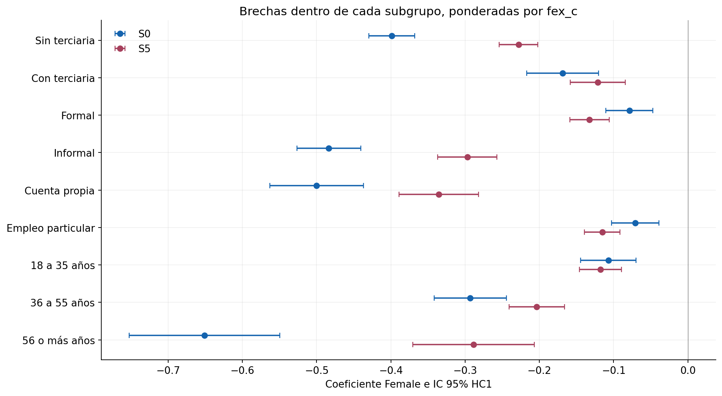

Slide 16
Anexo: fuentes y equipo
GEIH 2018, Bogotá. Microdatos y materiales del curso.
Repositorio público: ethramos74/BDML-PS01
Cifras y ecuaciones reproducibles en el cuaderno del punto 2.
Integrante 1: Jhon Sebastián Vela Salcedo.
Integrante 2: Ethan Arturo Ramos Benitez.
Integrante 3: Harold Santiago Aguilera Mulfo.
Integrante 4: Cesar Augusto Vallejo Quiroga.
Brecha de género en Bogotá. Equipo 01.
16
Notes:
Anexo de consulta.
Recorrido principal: diapositivas 1 a 11, aproximadamente 15 minutos. Las notas incluyen fuentes de cada tabla y gráfico. Preparar la explicación de controles, FWL, inferencia y la diferencia entre asociación y causalidad.
Fuentes:
https://github.com/SebastianVela/BigData_Taller_1/blob/37b80b9fdfadaed31cada47698c354f0405120f7/punto2_brecha_genero/salidas/escalera_controles_fwl.csv
https://github.com/ignaciomsarmiento/BDML_2026_20
Los totales suman fex_c original. El IC del total no está disponible por información insuficiente del diseño. Los IC de estimadores usan la aproximación por personas del cuaderno.

